Slide 1

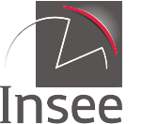
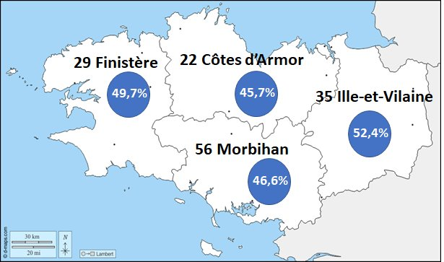
Département : 56 Membres de l’équipe : Maxence Abric—Segarra, Hiba Hasnaoui, Lucas Li-King Ratiarinaivonjanahary, Noah Louvet, Nolan Letaconnoux
Challenge2025
Avec le concours de
Problématique : Comment les disparités régionales et de genre influencent-elles les niveau de scolarisation et de diplomation en Bretagne, en 2021 ?
On a voulu montrer les différents types d’étudiants en Bretagne, à destination de l’ensemble des bretons.
Source de données en plus du fichier INSEE fourni : aucune
Les principales étapes : 1) Découverte des données (Excel) 2) Trouver une problématique 3) Traitement des données (Excel) 4) Création des différents graphiques (Excel)
Nous avons utilisé des calculs de moyennes et de pourcentages, ainsi que des regroupements de données pour mieux visualiser les profils étudiants.
En Bretagne, la part de personnes scolarisées varie, mais le Finistère (Brest) et l’Ille-et-Vilaine (Rennes) dépassent largement le taux national de 47,4 %.​
Une journée enrichissante et collaborative qui nous a permis de mieux comprendre les enjeux liés aux données étudiantes en Bretagne.

